Slide 1


Notes:
Здравейте, днес ще се запознаете с едно уеб приложение – магазин за мобилни устройства и аксесоарите за тях
Защо онлайн, какво е по-различно?
История – търсите артикул, но не знаете всичките му характеристики; в първи магазин; много хора и стоки; там го няма; втори магазин...; Губи се много време.
Решение: Предоставя всички стоки на един магазин „На един click разстояние“ от купувача

Slide 2
Цел на проекта
Notes:
Връх, който да достигне, за да се нарече „Финализиран“
Главна цел: разрешаване на 3 основни проблема на съвременния консуматор:
1ви проблем – Забързаното ежедневие
История (1.5) – Отваряте лаптопа и търсите такива сайтове…

Slide 3
Езикова бариера
Notes:
История (2) – Желаният артикул го няма в български сайт и търсите в други, но не разбирате езика на съдържанието му
Повече купувачи

Slide 4
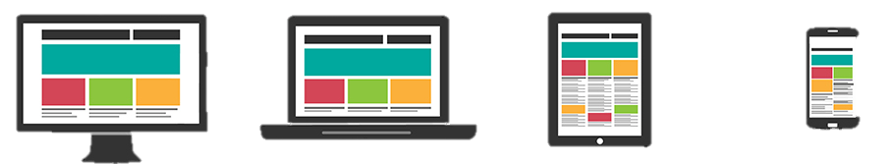
Многообразие от резолюции
Notes:
История (3) – Сайтът е преведен на български. Намирате желания продукт и изпращате връзка към него на човек, който я отваря с телефон. Но той го вижда по много по лош-начин от вас – всичко е разхвърляно
повече купувачи
3 проблема – недостатъчно време, езикова преграда, многообразие от екрани

Slide 5
Етапи в разработката
Notes:
Изяснена цел → Стъпки за изпълнението ѝ

Slide 6
1
Планиране
Notes:
Най-важната и трудна част (1 месец)
Избиране на подходящи архитектура, технологии (ASP.NET, EF Core, SQL, HTML, CSS, JS, Ajax, NMT) и методология – Agile: разделяне на работа по проекта на части
Проектиране на БД
Логическо обяснение на функционалностите
Избиране на дизайн

Slide 7
2
Създаване и попълване на БД
Notes:
След като е проектирана идва реализацията ѝ
Създаване на моделите с публични и лични атрибути за валидация и съответните релации чрез модела на ООП
Мигриране към локален MSSQL Server и обновяване на базата (EF Core – ORM рамка)
Попълване с тестови данни

Slide 8
3
Изграждане на връзки с БД
Notes:
Как функционира сайта на отвътре – натискане на бутон
Добавяне на контролери чрез Scaffolding техниката
GET и POST HTTP заявки за CRUD операции върху таблици

Slide 9
4
Вграждане на защита
Notes:
Не всеки да може да изпълнява CRUD заявки до всяка таблица
Identity библиотеки → удостоверяване с имейл, име и парола
Разделяне на сайта на зони по привилегии

Slide 10
5
Добавяне на изгледи
Notes:
Презентиране на данните
GUI за взаимодействие с БД

Slide 11
6
Стилизация
Notes:
Декориране на уеб страниците

Slide 12
7
Тестване
Notes:
Откриване на уязвимости и бъгове
Отстраняване на неизправностите
Оценка на потребителското преживяване

Slide 13
8
Повтаряне
Notes:
Agile методология (философия) – следваща итерация

Slide 14
Характеристики на проекта
Notes:
Постигнати цели
Оценка на приложението до момента
Това което прави този онлайн магазин конкурентоспособен

Slide 15
Многослойна архитектура
Стабилна основа за развитие
Notes:
Разделено по слоеве → лесна поддръжка
при проблем в единия слой не се засяга цялото приложение

Slide 16
Базата от данни
Нормална форма на Бойс-Код
Notes:
3.5 НФ
Избягване на аномалии и претрупване
Най-често използваните стойности са записани в други таблици, за да се извикат моментно, без да се пишат
Лесна поддръжка
!!! Бързи заявки

Slide 17
Потребителски интерфейс
Прост и въздействащ
Notes:
Приятно потребителско преживяване
Прост, ненатоварващ потребителя, интерфейс
Въздействие - съчетаването на цветове, анимации и изображения и задаването на размерите на обектите
Демонстрация:

Slide 18
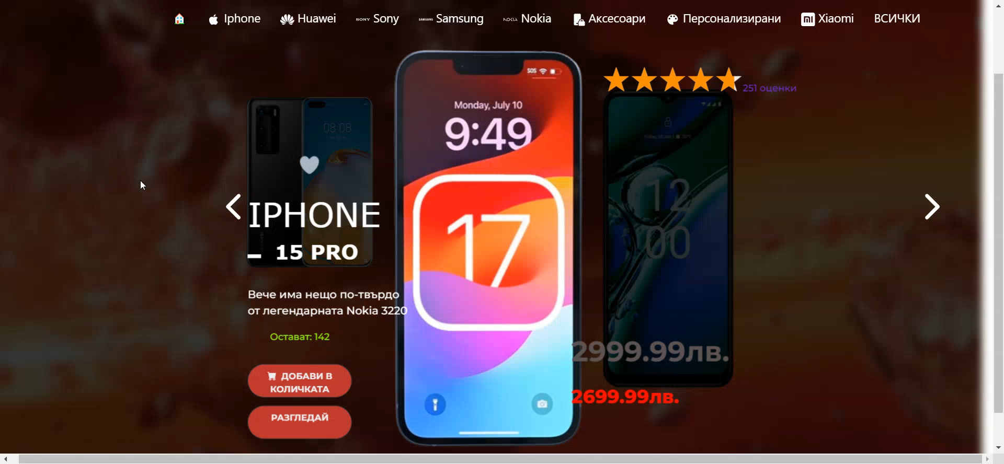
Notes:
„Ти“ форма – създават по-уютно чувство на купувача
Показва се старата цена, само ако е била по-висока от сегашната
Показват се артикулите в наличност, само ако са под 150
Ефектите на сърцето, събитията цветовете на бутоните и акцентирането

Slide 19
Потребителско преживяване
Намалено време на работа
Превеждане на съдържанието
Персонализиране на профила
Търсене и добавяне на стоки в количката
Notes:
Създава комфорт
Забързано ежедневие
Избягва се честото пренасочване
Ретроспекция – езикова бариера
Преглед на промоционалните стоки
Подреждане и групиране на продукти
ПОСЛЕДЕН: Демонстрация на събития

Slide 20
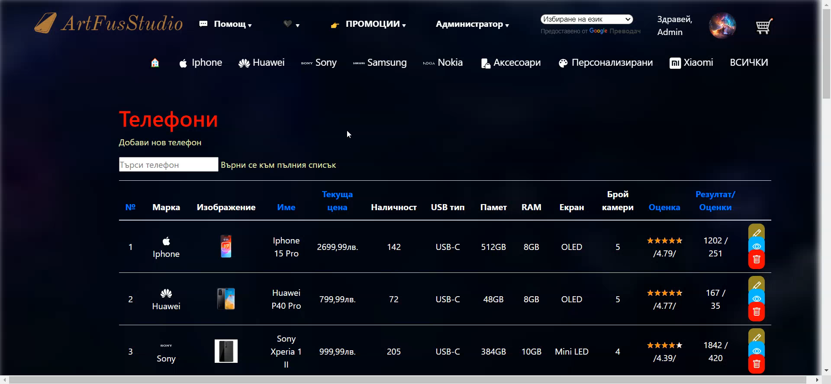
Notes:
Профилна снимка
За превода при смяна на страниците – разширенията не го предлагат
Времето за търсене намалява експоненциално

Slide 21
Подобрения в бъдеще
Система за плащания
Подобряване на сигурността
Адаптивност на приложението
Ревюта и оценки на продукт
Запазване на любимите артикули
Публикуване и популяризиране
Notes:
Технологиите се увеличават и надграждат, а с тях и уязвимостите им
Ретроспекция: Многообразие на резолюции
Добавяне на довери към продуктите

Slide 22

Notes:
Благодаря за вниманието!
Очаквам вашите въпроси.

